Slide 1
Finansowanie badań ze środków zewnętrznych Dział Projektów
Magdalena Pilot
Hanna Kostrzewska
Katowice, 10.06.2025

Slide 2
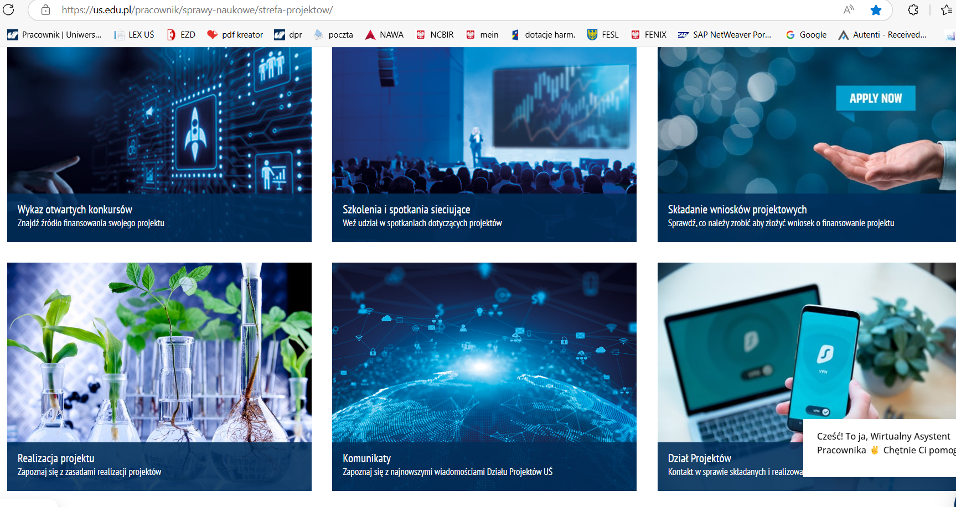
Strefa projektów | Pracownik (us.edu.pl)

Slide 3
Narodowa Agencja Wymiany Akademickiej (NAWA)
NAWA to polska agencja działająca na rzecz internacjonalizacji nauki poprzez wspieranie i stymulowanie międzynarodowej współpracy badawczej i wymiany akademickiej bez względu na dziedzinę nauki.
NAWA oferuje pełne (100%) finansowanie zadań w programach dla naukowców, doktorantów, a także studentów. Złożenie wniosku o dofinansowanie w zależności od programu może mieć charakter:
Instytucjonalny – uczelnia składa projekt w imieniu zespołu naukowców
Indywidualny - naukowiec/doktorant/student składa indywidualny wniosek (np. ULAM, BEKKER)

Slide 4
Wybrane programy NAWA
Wspólne Projekty Badawcze
Celem programu jest dofinansowanie mobilności i pobytu naukowców realizujących badania we współpracy z naukowcami krajów partnerskich. Dofinansowanie przeznaczone jest na pokrycie wyłącznie kosztów wymiany osobowej, same badania powinny być finansowane ze źródeł własnych, bądź innych projektów.
Wnioski dotyczące wspólnego projektu muszą być złożone jednocześnie przez partnerów z Polski oraz kraju współpracującego. Polskie uczelnie składają wniosek do NAWA, z kolei uczelnie zagraniczne do swojego krajowego odpowiednika NAWA.

Slide 5
Program Ulam NAWA - Program im. Stanisława Ulama
Celem programu im. Stanisława Ulama jest zwiększenie stopnia umiędzynarodowienia polskich uczelni i instytucji naukowych.
Program pozwala na przyjazdy do Polski zarówno uznanych, jak i obiecujących naukowców, posiadających co najmniej stopień naukowy doktora, którzy wzmocnią potencjał naukowy polskich jednostek i włączą się w prowadzone w nich aktywności naukowe, przede wszystkim projekty badawcze i dydaktykę.
W ramach Programu możliwe są przyjazdy, których celem jest:
prowadzenie badań naukowych;
odbycie stażu podoktorskiego;
pozyskanie materiałów do badań lub publikacji naukowej;
Jako uzupełnienie powyższych aktywności, przyjazd może obejmować również prowadzenie zajęć dydaktycznych w Ośrodku goszczącym.

Slide 6
Bekker NAWA - Program im. Mieczysława Bekkera
Celem Programu jest wsparcie doktorantów, naukowców i nauczycieli akademickich z polskich jednostek naukowych w dążeniu do doskonałości naukowej przez umożliwienie im rozwoju naukowego w zagranicznych ośrodkach badawczych oraz akademickich na całym świecie.
Program jest otwarty dla wszystkich dziedzin nauki i finansuje wyjazdy trwające od 3 do 24 miesięcy.
Nie wprowadza się ograniczeń co do wieku wnioskodawców. Nie wprowadza się również ograniczeń co do krajów, w których zlokalizowane są ośrodki goszczące.

Slide 7
Granty Interwencyjne NAWA
Cel programu: Wsparcie międzynarodowej współpracy badawczej lub mobilności naukowców w odpowiedzi na nagłe, istotne zjawiska społeczne, cywilizacyjne i przyrodnicze o globalnych lub regionalnych konsekwencjach.
Charakterystyka projektów:
Szybka reakcja badawcza na nieprzewidziane wydarzenia; Projekty trwające od 3 do 12 miesięcy; Działania niemożliwe do sfinansowania z innych źródeł ze względu na konieczność natychmiastowego podjęcia badań
Finansowane działania:
Koszty ekspertyz, opracowań, analiz; Koszty podróży i utrzymania; Zakup towarów i usług niezbędnych do realizacji projektu

Slide 8
SPINAKER NAWA
Cel programu: Tworzenie i realizacja krótkich (30–150 godzin), intensywnych programów edukacyjnych prowadzonych w języku obcym, skierowanych głównie do studentów, doktorantów i kadry z zagranicy, ale także z polskich instytucji.
Formy wsparcia:
Szkoły letnie i zimowe
Kursy specjalistyczne
Szkolenia, wizyty studyjne
Zaangażowanie profesorów z zagranicy

Slide 9
Partnerstwa Strategiczne NAWA
Cel główny: Wspieranie uczelni i instytucji naukowych w wypracowaniu trwałych rozwiązań dla współpracy dydaktycznej, naukowej i wdrożeniowej w ramach strategicznych partnerstw międzynarodowych.
Rezultaty: Projekty mają stanowić podstawę do rozwoju długotrwałej współpracy i wpisywać się w politykę rozwoju jednostki.
Cele szczegółowe:
Wdrożenie i rozwój długofalowych, systemowych relacji z partnerami zagranicznymi
Budowanie potencjału międzynarodowego poprzez promowanie innowacyjnych rozwiązań i najlepszych praktyk

Slide 10
ERASMUS+, Akcja II
ERASMUS+ to program wspierający międzynarodową współpracę edukacyjną. Poza finansowaniem mobilności pracowników uczelni wyższych, doktorantów oraz studentów, w ramach ERASMUS+ można pozyskać dofinansowanie m.in. na:
Prowadzenie szkoleń, kursów, czy też wspólnych studiów
Tworzenie programów kształcenia
Wprowadzanie nowych innowacyjnych metod i narzędzi nauczania
Wymogiem jest tutaj posiadanie formalnego partnera/partnerów zagranicznych.

Slide 11
ERASMUS MUNDUS:
1. Opracowanie studiów Erasmus Mundus (EMDM)
Ryczałt na opracowanie wysokiej jakości programów studiów na poziomie magisterskim realizowanych wspólnie przez międzynarodowe konsorcjum instytucji szkolnictwa wyższego z różnych krajów na całym świecie.
2. Wspólne studia magisterskie Erasmus Mundus
Realizacja wysokiej jakości studiów na poziomie magisterskim kończących się podwójnym lub wspólnym dyplomem.

Slide 12
Polsko-Niemiecka Fundacja na rzecz Nauki
Fundacja wspiera polsko-niemieckie projekty naukowe realizowane przez uczelnie i instytucje badawcze, finansując zarówno badania, jak i wydarzenia naukowe, nowe struktury oraz działania wzmacniające sieci akademickie. Fundacja koncentruje się na naukach humanistycznych, kulturoznawstwie, prawie, naukach społecznych i ekonomicznych, ze szczególnym uwzględnieniem tematyki polsko-niemieckiej, choć możliwe jest uwzględnianie szerszego kontekstu europejskiego.
Priorytetami konkursu głównego są: transfer kultury i wiedzy, procesy europeizacji, zmiana norm i wartości oraz wielojęzyczność.

Slide 13
Międzynarodowy Fundusz Wyszehradzki (Visegrad Fund)
to organizacja założona w 2000 roku przez państwa Grupy Wyszehradzkiej (Czechy, Węgry, Słowacja, Polska), z siedzibą w Bratysławie.
Fundusz wspiera współpracę między obywatelami i instytucjami w regionie V4 oraz z krajami Bałkanów Zachodnich i Partnerstwa Wschodniego, oferując granty na np. wspólne konferencje, stypendia i wymiany. Dotacje przyznawane są na projekty z zakresu kultury, edukacji, innowacji, środowiska, turystyki oraz demokratycznych wartości.
Preferowane są inicjatywy realizowane przez organizacje non-profit i instytucje publiczne.
Projekty muszą wykazywać regionalną wartość dodaną, wysoką jakość oraz potencjał do zmiany społecznej lub środowiskowej.
Granty przyznawane są trzy razy w roku, a aplikacje składane są online zgodnie z zasadami transparentności i oceny jakości projektów

Slide 14
The Funding and Tenders Portal

Slide 15
Work as an expert
Ocenianie wniosków o dofinansowanie ze środków UE,
Monitorowanie projektów i kontraktów finansowanych ze środków UE,
Udzielanie porad na temat konkretnych kwestii.

Slide 16
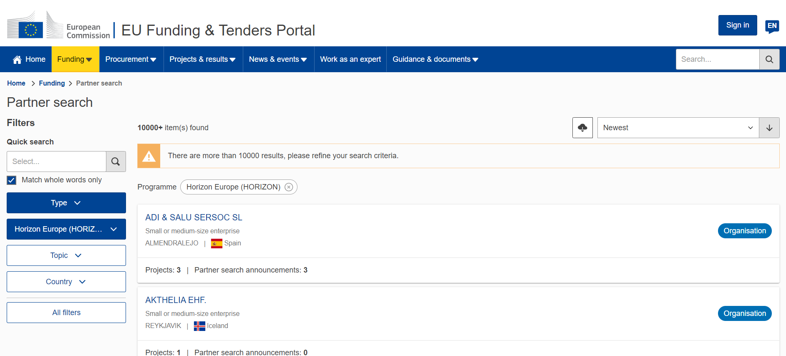
Poszukiwanie partnerów
Krajowy Punkt Kontaktowy Programów Badawczych UE
EU Funding & Tenders Portal

Slide 17
Szkolenia i doradztwo
Krajowy Punkt Kontaktowy Programów Badawczych UE
Biuro Doskonałości Naukowej PAN
Horyzontalny Punkt Kontaktowy Polska Południowo-Zachodnia
EU Funding & Tenders Portal

Slide 18
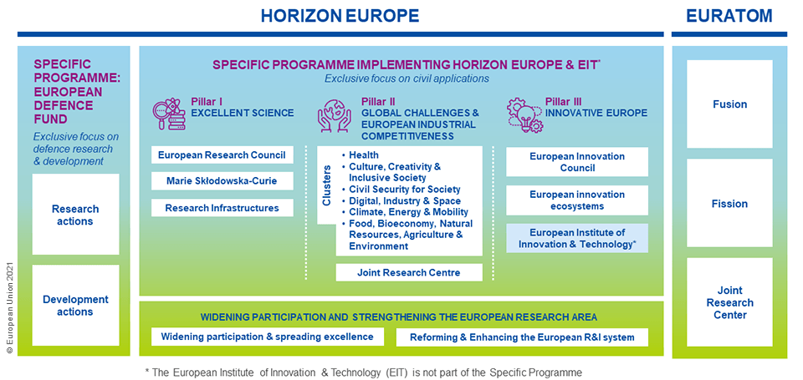

Slide 19
I FILAR
European Research Council – ERC
ERC finansuje kilka typów grantów badawczych: m.in:
ERC Starting Grant - dla początkujących naukowców, 2-7 lat po doktoracie: do 1,5 mln euro na projekt trwający do 5 lat,
ERC Consolidator Grant - dla naukowców na progu niezależności badawczej, 7-12 lat po doktoracie: do 2 mln euro na projekt trwający do 5 lat,
ERC Advanced Grant - dla doświadczonych naukowców o ugruntowanej pozycji: do 2,5 mln euro na projekt trwający do 5 lat.
ERC Synergy Grant – dla 2-4 liderów (PIs) i ich zespołów z różnych, uzupełniających się dziedzin, dla wspólnego rozwiązywania ambitnych problemów badawczych: do 10 mln euro na projekt trwający do 6 lat.

Slide 20
I FILAR
Marie Skłodowska-Curie Actions – MSCA
Wspiera naukowców na różnych etapach kariery, finansując działania badawcze i szkoleniowe prowadzone w Europie i krajach pozaeuropejskich. W ramach działania finansowane są:
Marie Skłodowska-Curie DOCTORAL NETWORKS
Marie Skłodowska-Curie POSTDOCTORAL FELLOWSHIPS
Marie Skłodowska-Curie STAFF EXCHANGES
Marie Skłodowska-Curie COFUND
Marie Skłodowska-Curie and CITIZENS

Slide 21
Citizens, Equality, Rights and Values
Celem tego programu jest ochrona i promowanie praw i wartości zapisanych w Traktatach UE i Karcie praw podstawowych, w szczególności poprzez wspieranie organizacji społeczeństwa obywatelskiego działających na szczeblu lokalnym, regionalnym, krajowym i transnarodowym.
Program CERV opiera się na czterech filarach:
Równość, prawa i równość płci
Zaangażowanie i udział obywateli
Daphne - walka z przemocą, w tym przemocą ze względu na płeć i przemocą wobec dzieci
Wartości Unii

Slide 22
II FILAR Globalne wyzwania i europejska konkurencyjność przemysłowa
Drugim filarem programu Horyzont Europa są badania oparte na współpracy w zakresie wyzwań społecznych, przed którymi stoi Europa, oraz wzmacnianie potencjału technologicznego i przemysłowego poprzez obszary tematyczne (klastry) dotyczące całego spektrum globalnych wyzwań.
Zdrowie
Kultura, kreatywność i społeczeństwo integracyjne
Bezpieczeństwo cywilne na rzecz społeczeństwa
Technologie cyfrowe, przemysł, przestrzeń kosmiczna
Klimat, energia, mobilność
Żywność, biogospodarka, zasoby naturalne, rolnictwo i środowisko.

Slide 23
ERA-Net Neuron Cofund 2
Badania nad chorobami mózgu korzystają ze wspólnych schematów finansowania przez sieci agencji finansujących i ministerstw w Europie i poza jej granicami. ERA-Net NEURON Cofund2, jako platforma finansowania skupiona na zaburzeniach neurologicznych i psychicznych, zajmuje strategiczną pozycję w zbliżaniu społeczności przedklinicznych i klinicznych badań naukowych oraz wspieraniu badań translacyjnych, jednocześnie obejmując cały łańcuch wartości.

Slide 24
T4EU Connect4Research!
Saarland University (Germany)
University of Alicante (Spain)
Estonian Academy of Arts (Estonia)
Universidade Católica Portuguesa (Portugal)
University of Primorska (Slovenia)
Jean Monnet University (France)
University of Silesia in Katowice (Poland)
Sofia University “St. Kliment Ohridski” (Bulgaria)
The University of Trieste (Italy)
Vytautas Magnus University in Kaunas (Lithuania)
Mariupol State University (Ukraine)

Slide 25
Dziękujemy za uwagę!
Magdalena Pilot
tel. +48 797 498 505
Hanna Kostrzewska
Dobromiła Stano
Tel. +48 512 702 223
horyzont@us.edu.pl
projekty-zagraniczne@us.edu.pl

